Slide 1
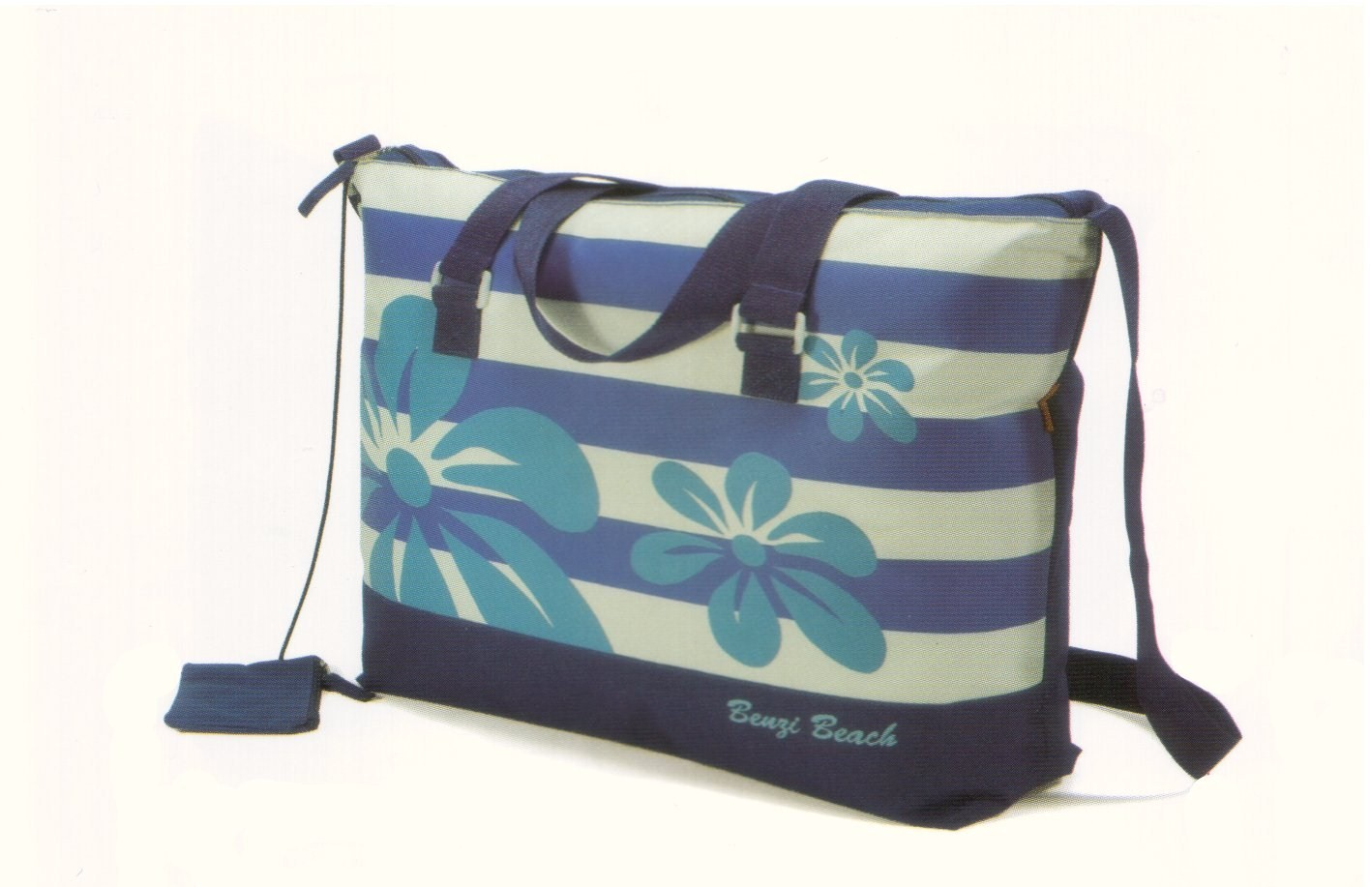
Art. 3342 € 8,00
Col. Assortiti
Mis. 58x38x16
Disp. Giugno

Slide 2
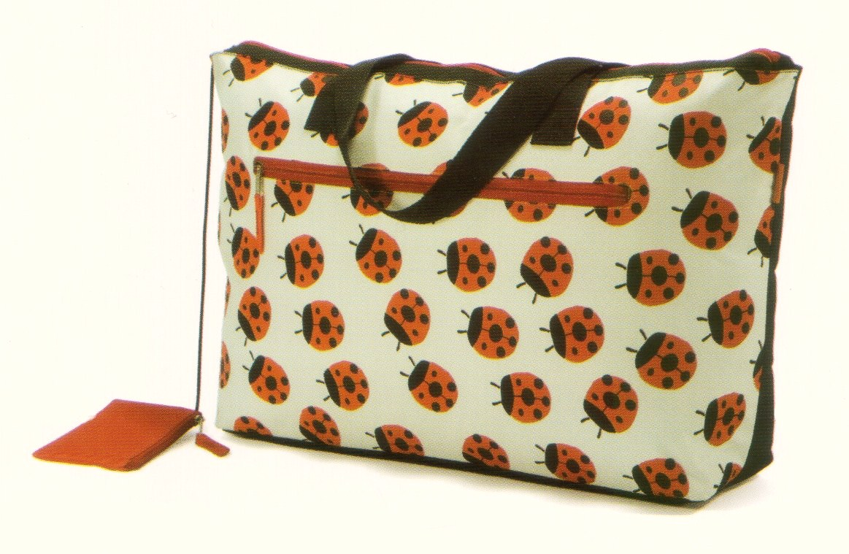
Art. 3343 € 7,40
Col. Assortiti
Mis. 60x35x15
Disp. Giugno

Slide 3
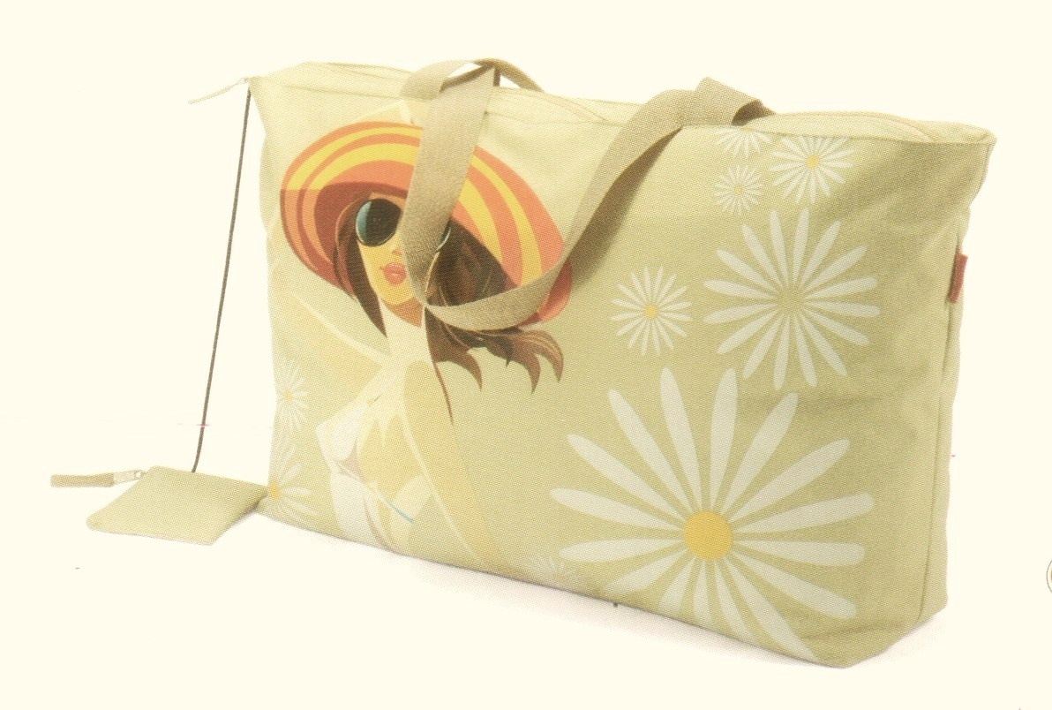
Art. 3344 € 7,40
Col. Assortiti
Mis. 60x35x15
Disp. Giugno

Slide 4
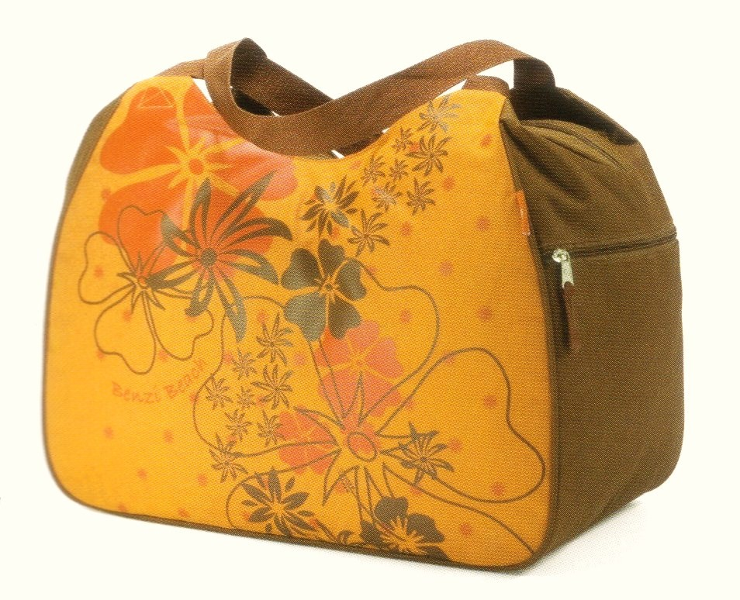
Art. 3356 € 7,80
Col. Assortiti
Mis. 48x38x26
Disp. Giugno

Slide 5
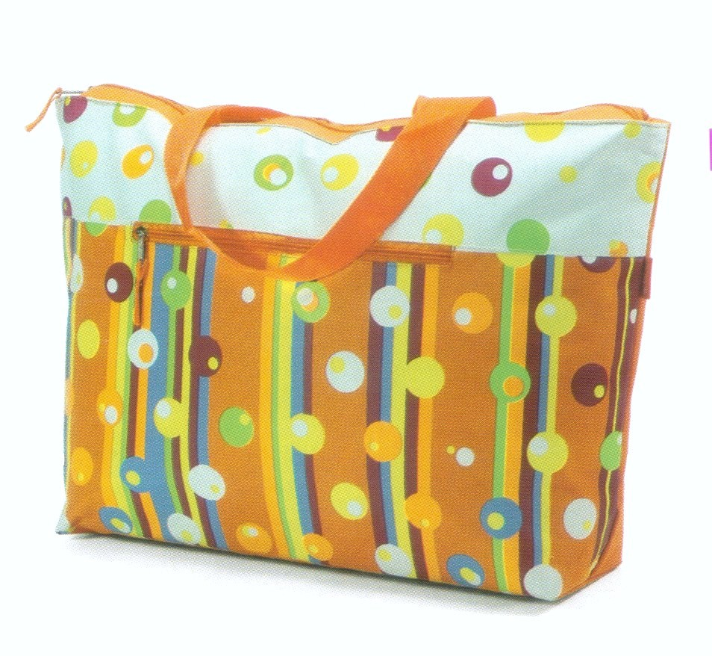
Art. 3203 € 8,00
Col. Assortiti
Mis. 46x35x15

Slide 6
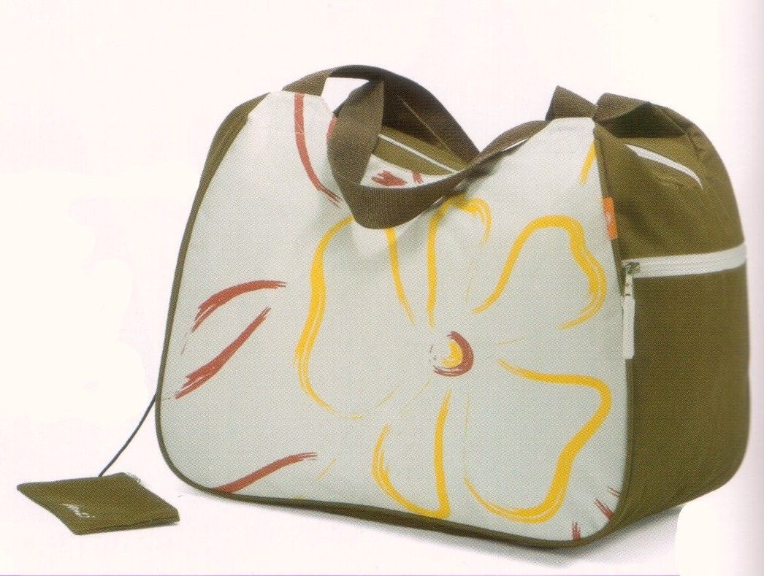
Art. 2991 € 8,80
Col. Assortiti
Mis. 48x39x26

Slide 7
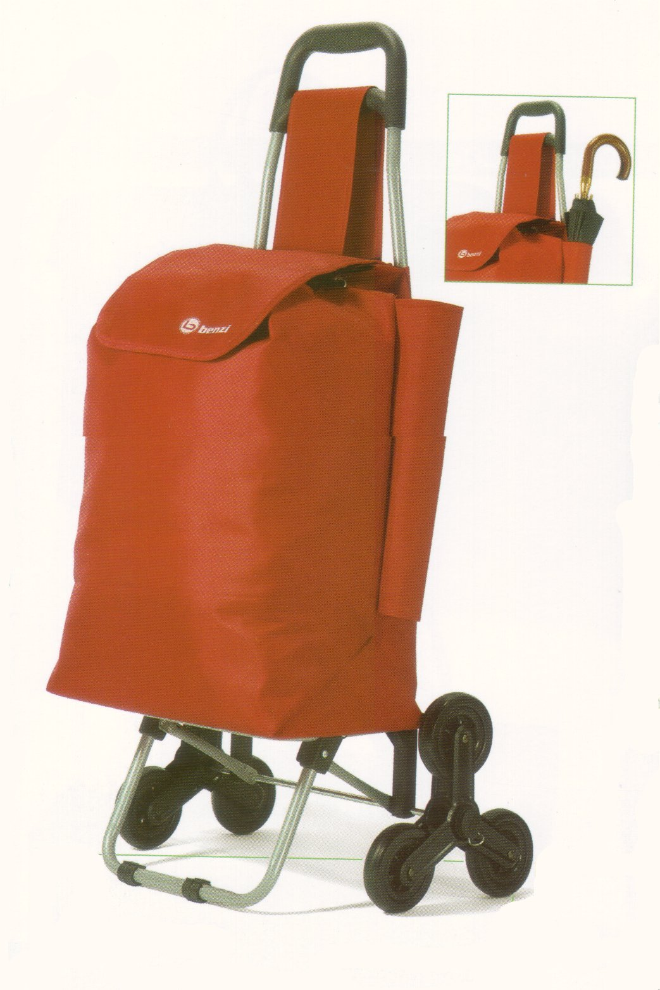
Art. 3177 € 30,00
Col. Assortiti
Mis. 38x57x24

Slide 8
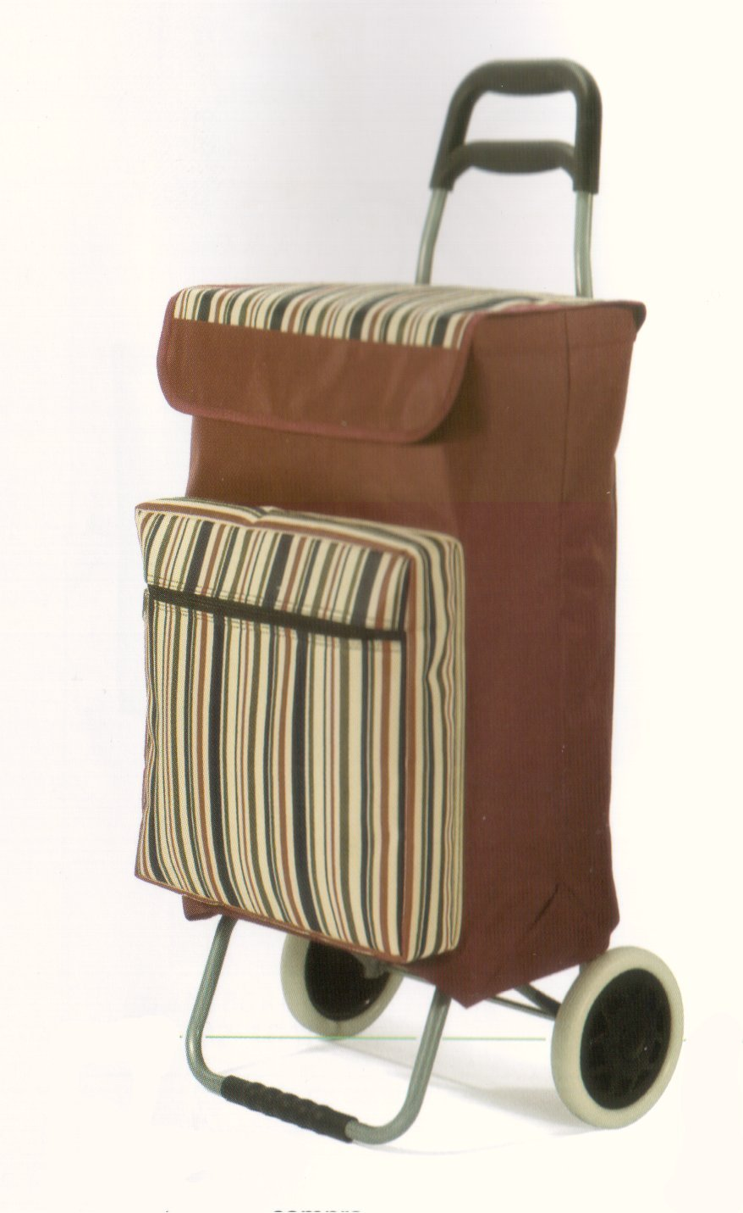
Art. 3366 € 30,00
Col. Assortiti
Mis. 37x58x23

Slide 9
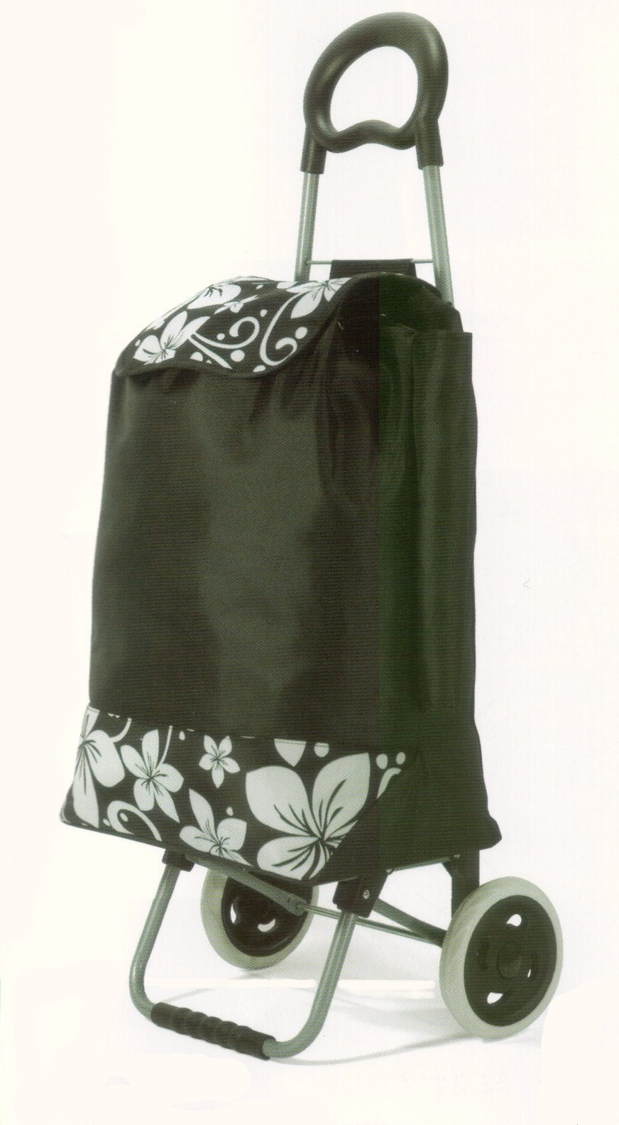
Art. 3369 € 23,00
Col. Assortiti
Mis. 36x26x55

Slide 10
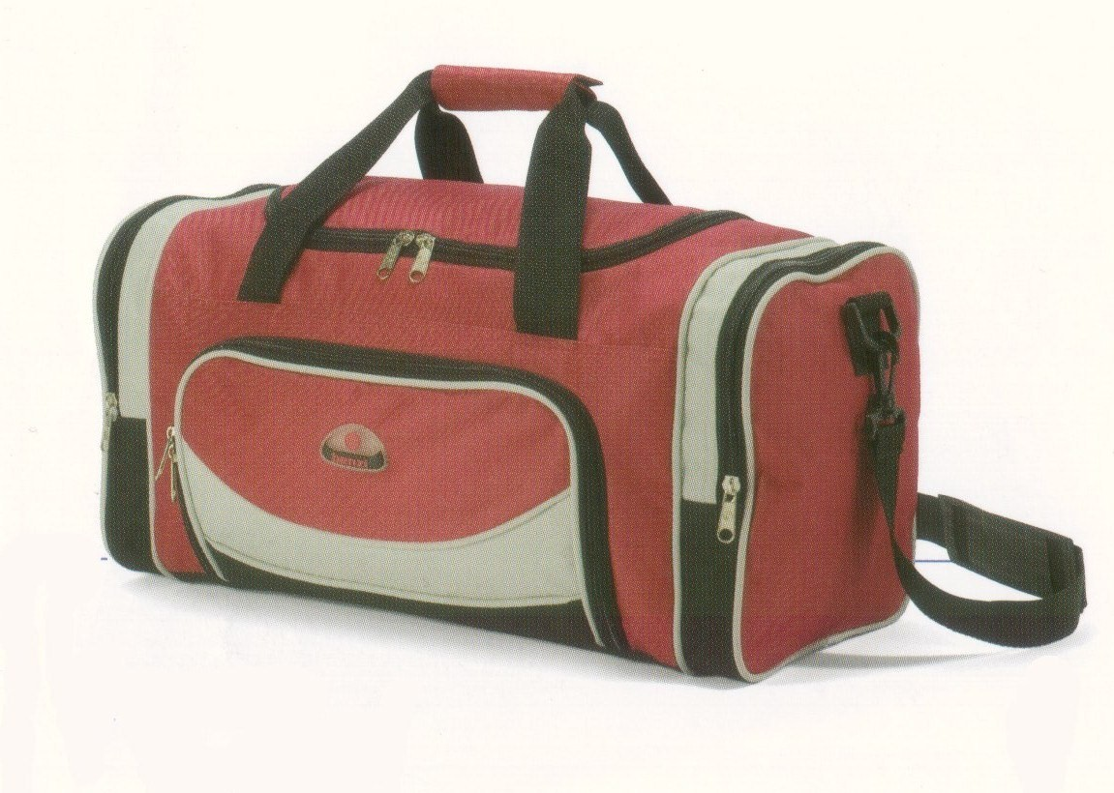
Art. 3259 € 23,00
Col. Assortiti
Mis. 44x22x21

Slide 11
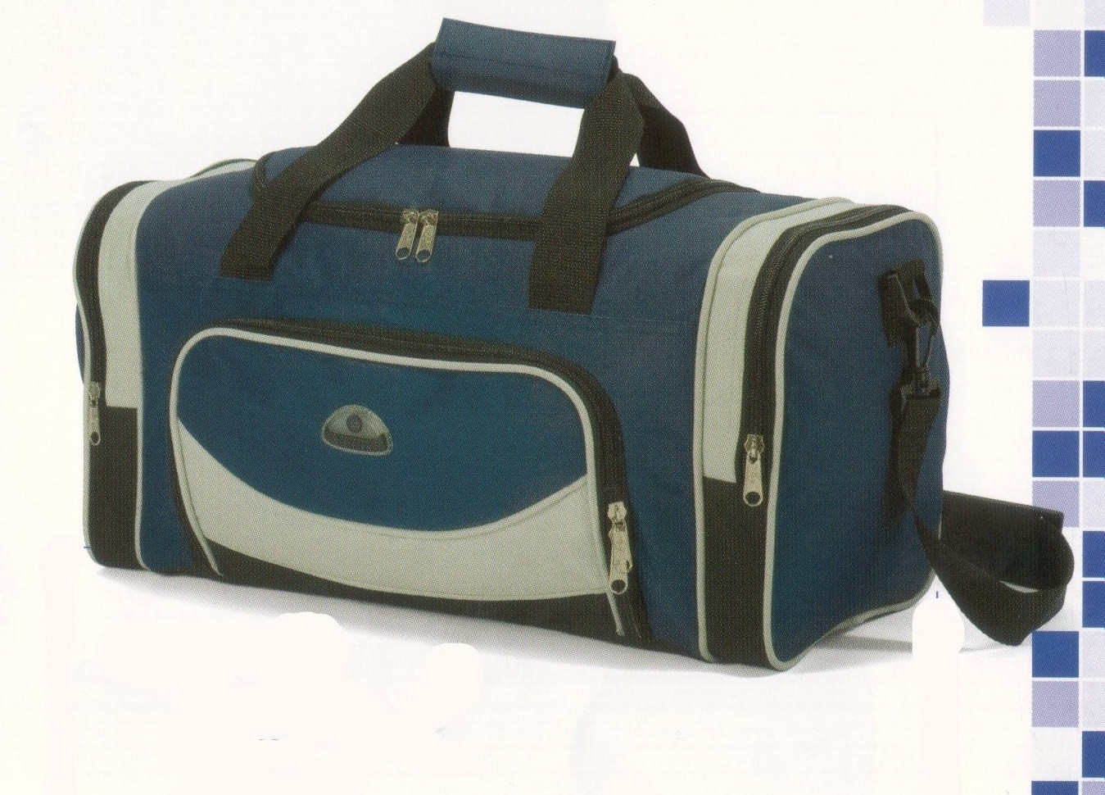
Art. 3261 € 23,00
Col. Assortiti
Mis. 62x33x28

Slide 12
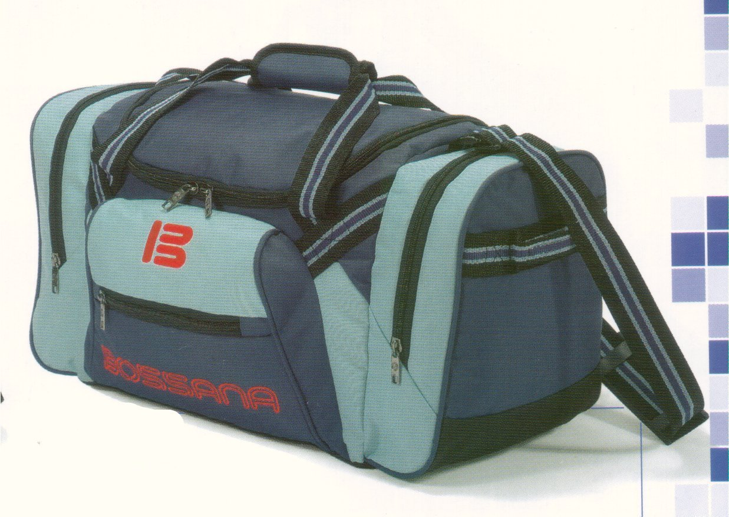
Art. 3270 € 16,00
Col. Assortiti
Mis. 54x26x25

Slide 13
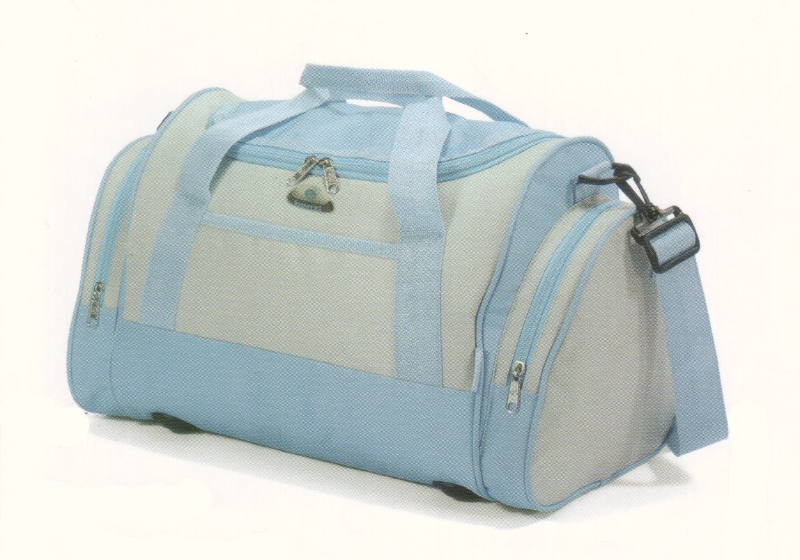
Art. 2650 € 12,00
Col. Assortiti
Mis. 42x27x24

Slide 14
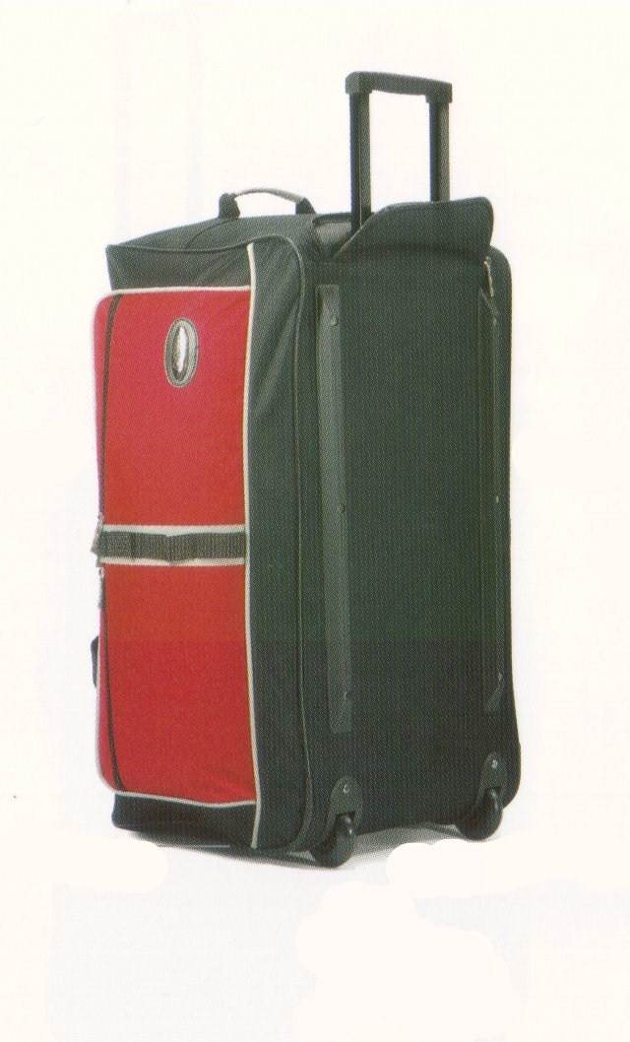
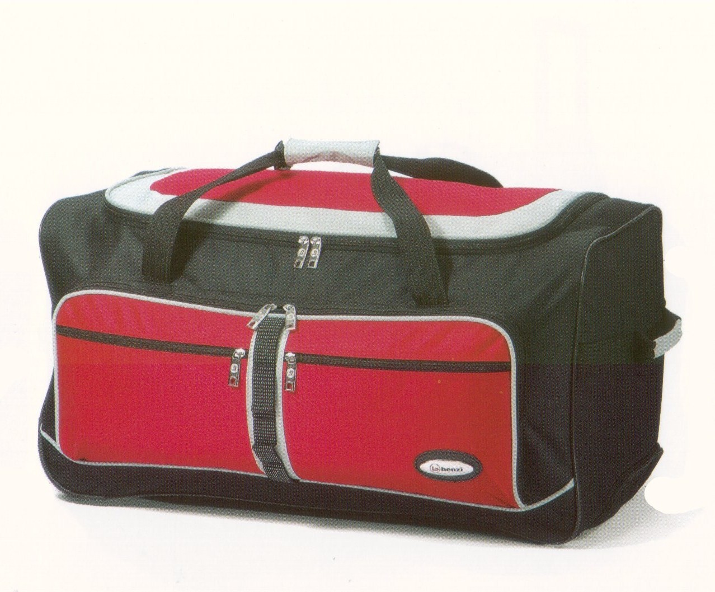
Art. 2681 € 29,00
Col. Assortiti
Mis. 64x33x33

Slide 15
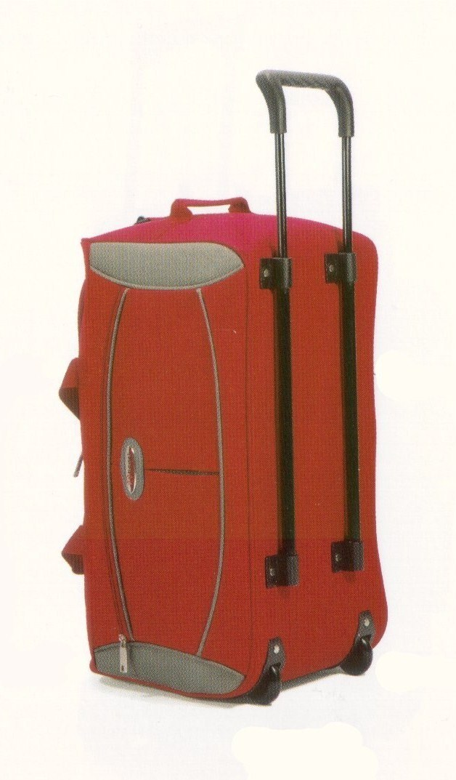
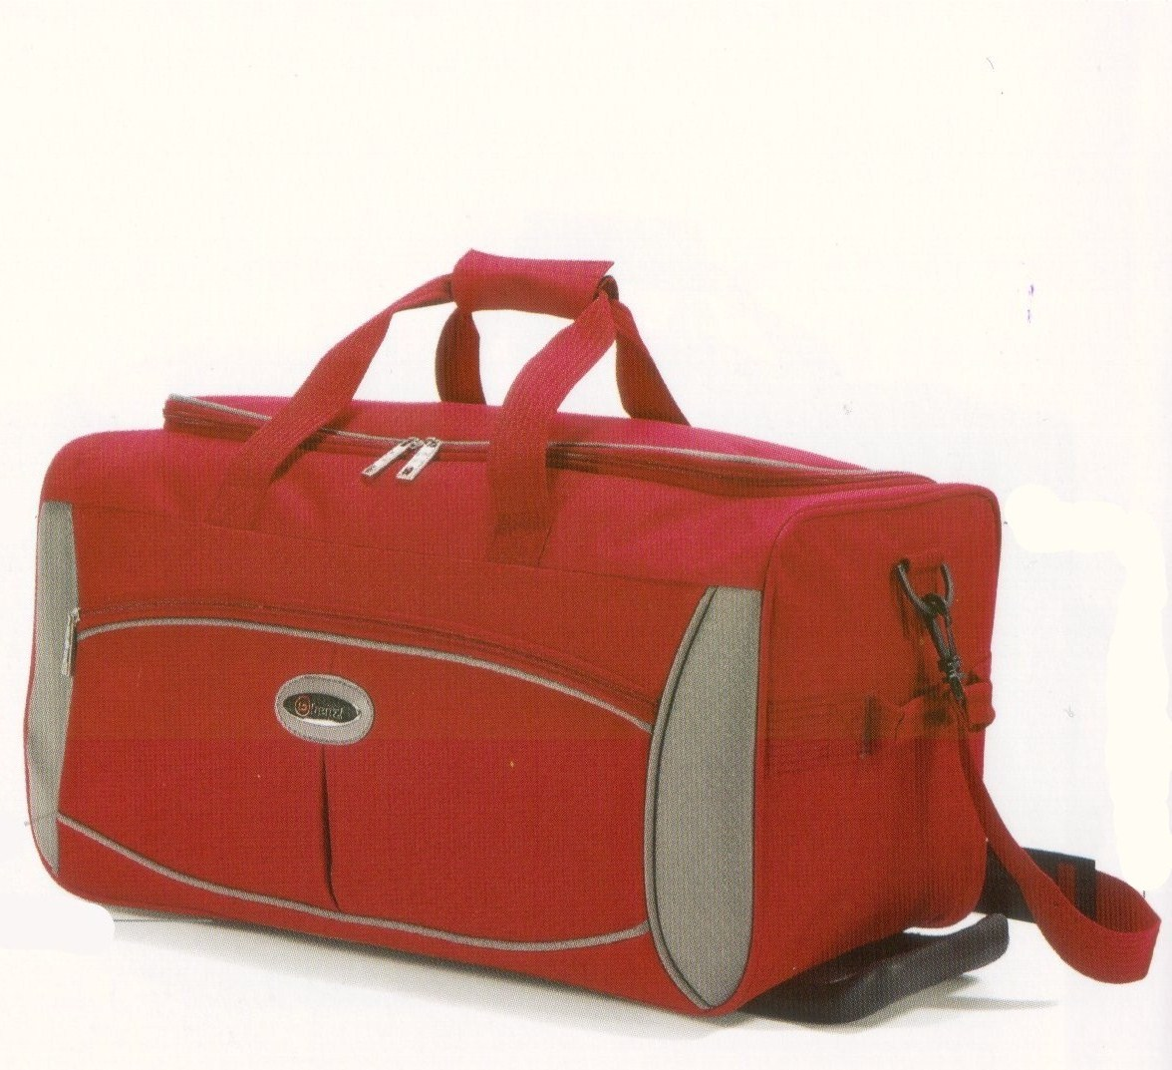
Art. 3015 € 24,00
Col. Assortiti
Mis. 53x27x28

Slide 16
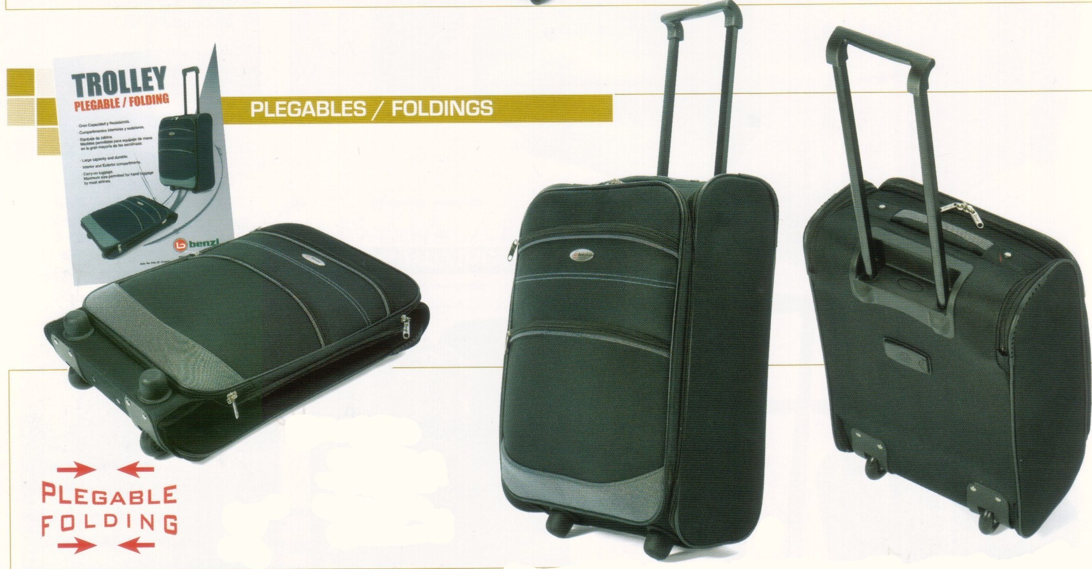
Art. 3251 € 40,00
Col. Nero
Mis. 33x50x28

Slide 17
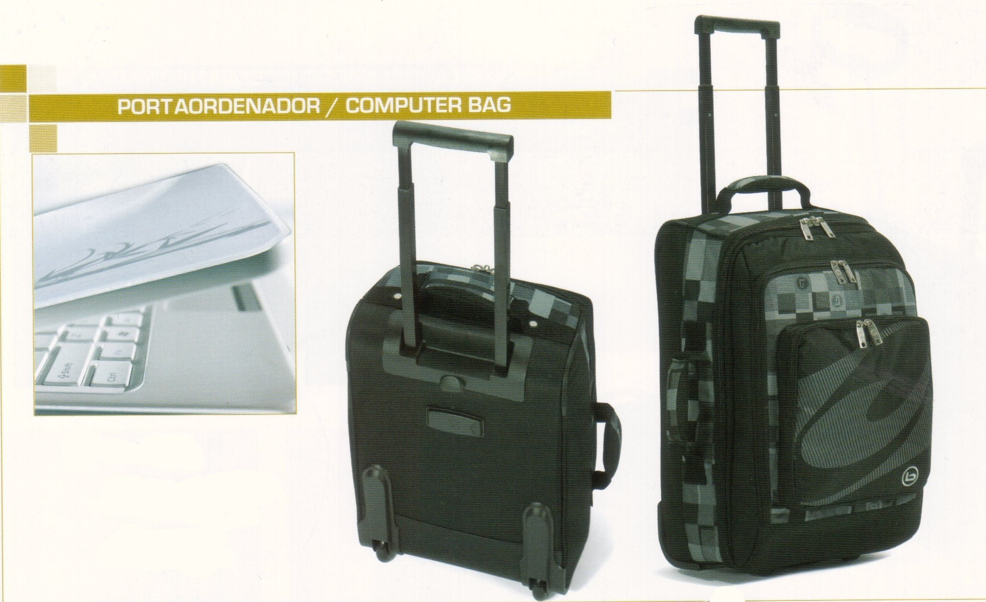
Art. 3252 € 44,00
Col. Nero
Mis. 33x50x18

